Slide 1
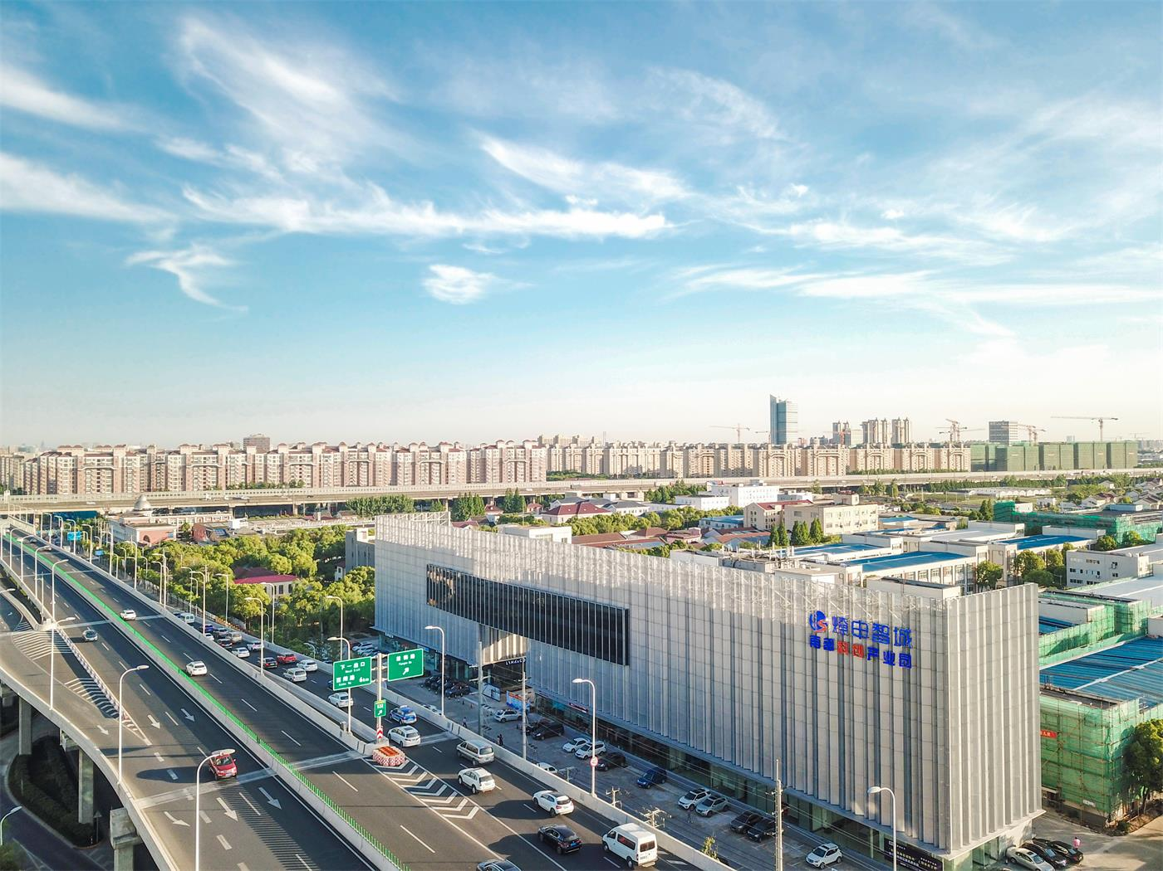
^{电梯对讲专家，智慧乘梯管家}

Slide 2
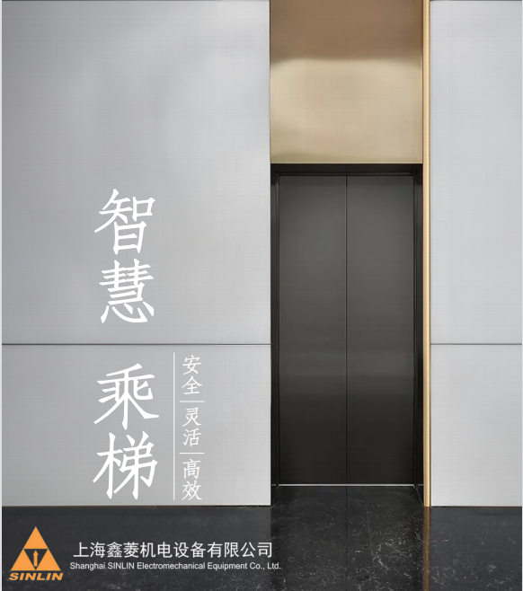
梯控设备系统选配清单
针对无网络环境场景
针对有网络环境场景
单刷卡功能
刷卡，二维码功能
刷卡，指纹功能
刷卡，人脸功能
梯控联动----道闸-人脸-读头一卡通

Slide 3
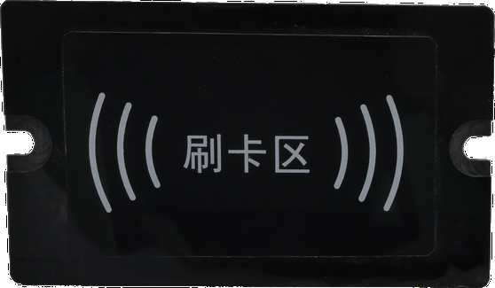
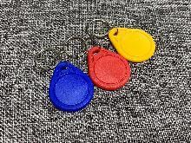
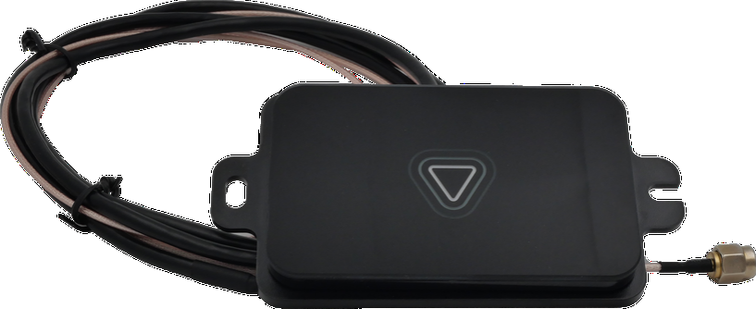
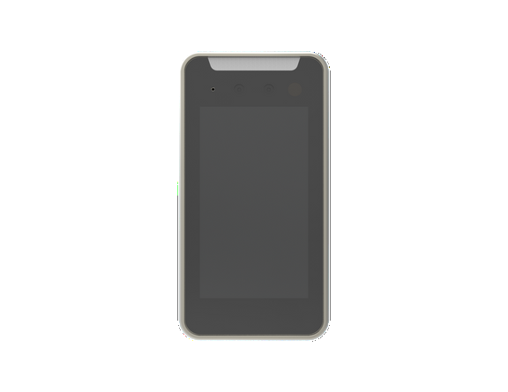
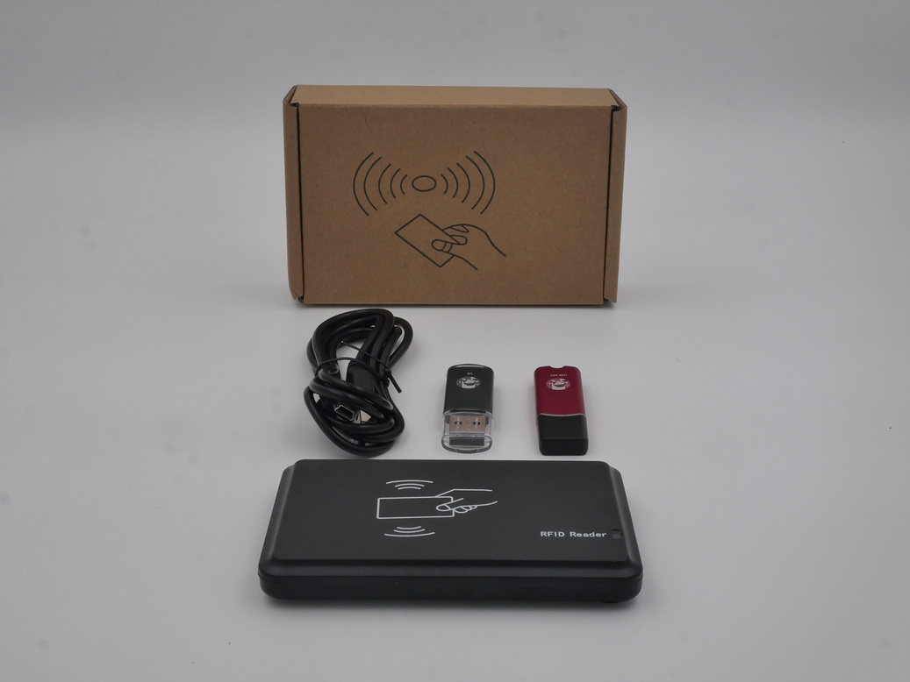
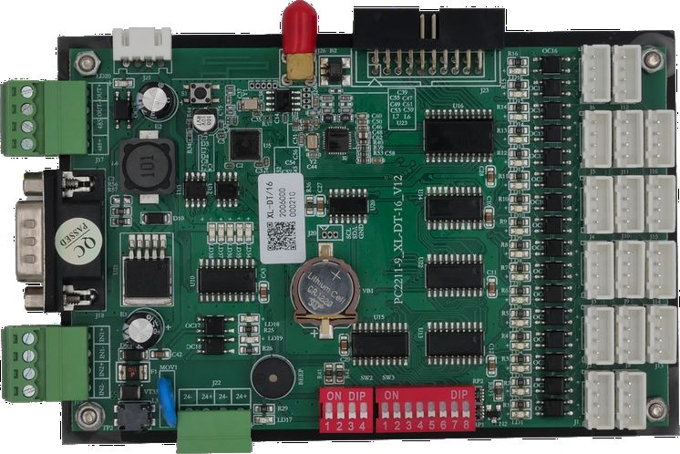
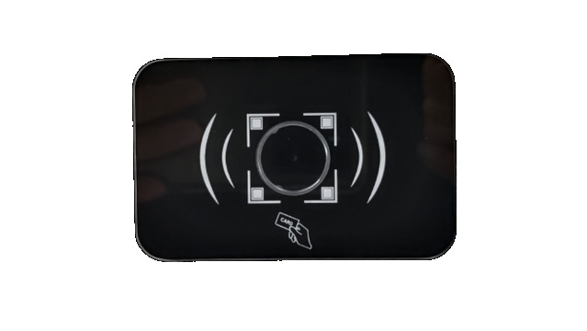
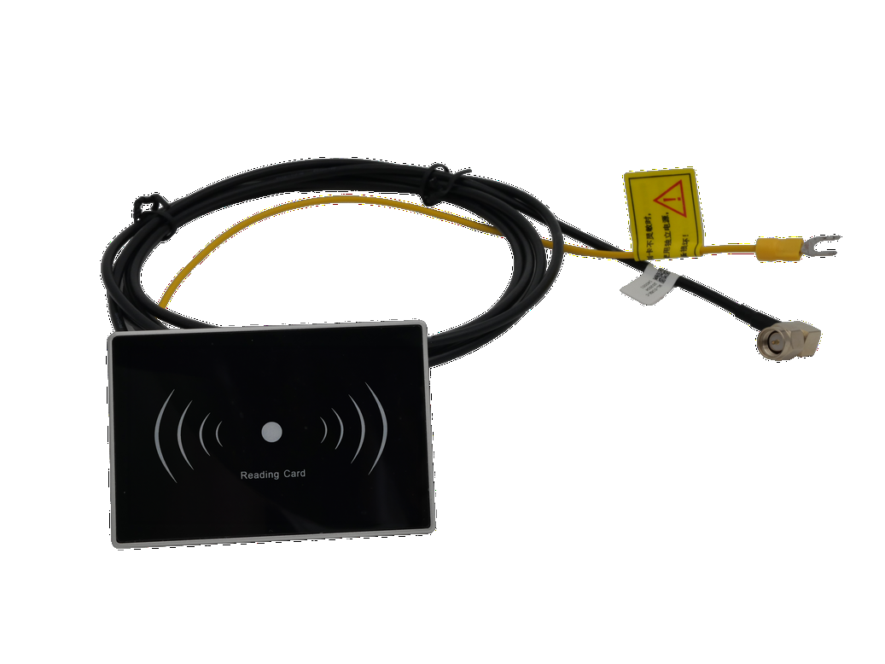
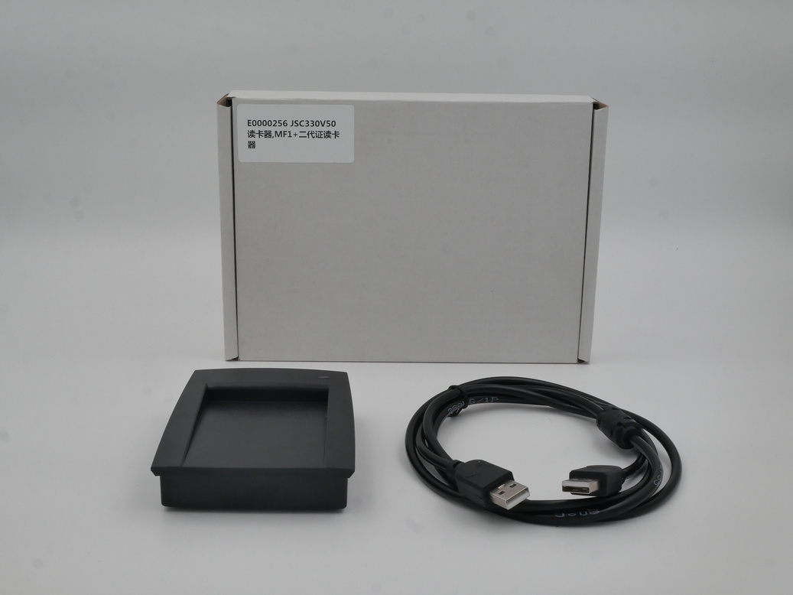
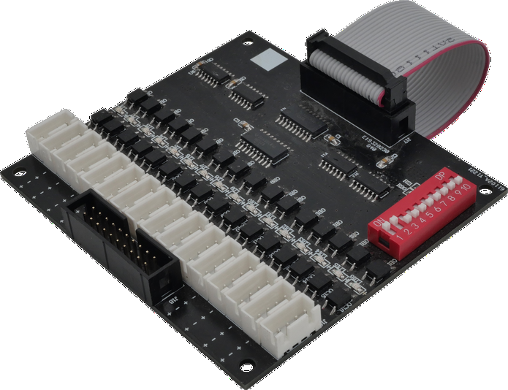
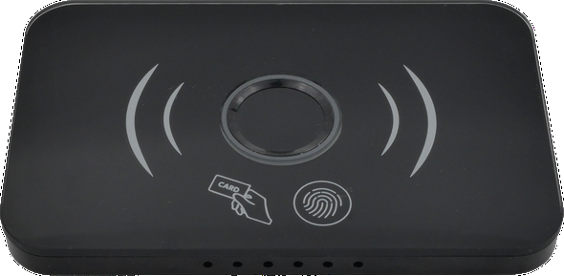
无网络环境场景
读头：单刷卡，指纹+刷卡，二维码+刷卡，呼吸灯+语音可根据需求选配
标配MF卡，钥匙扣
5寸人脸可使用热点同步数据
发卡系统V9 （适配读头）
DT-16梯控板
+
+
+
超过16层+扩展板
发卡系统V9X（适配人脸）
功能实现：可在无网络环境下完成刷卡，人脸，分层或不分层的梯控控制及一卡通行联动，可在设备附近使用手机热点同步人员权限的变更（删除，添加，暂停，恢复）。

Slide 4
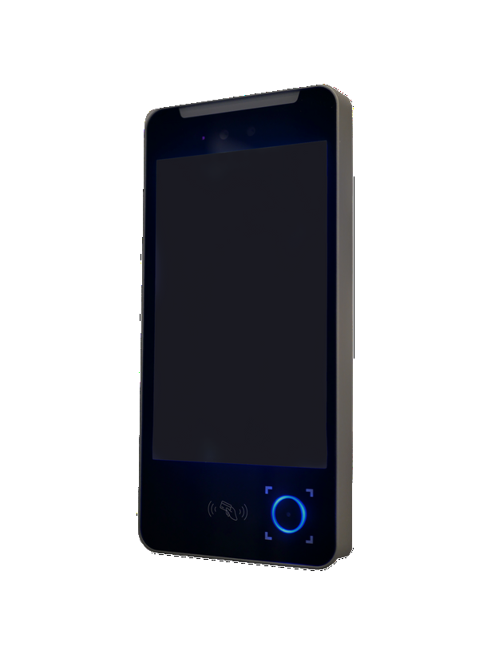
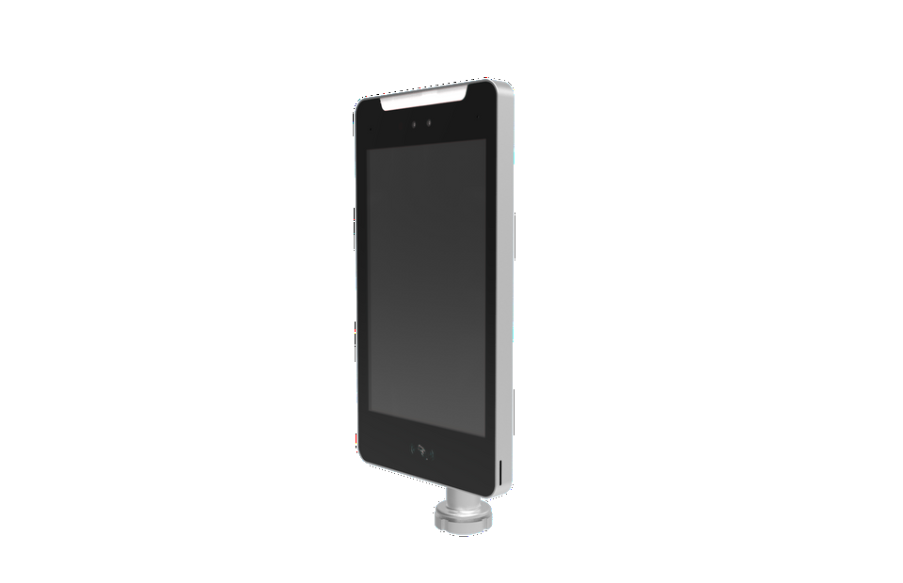
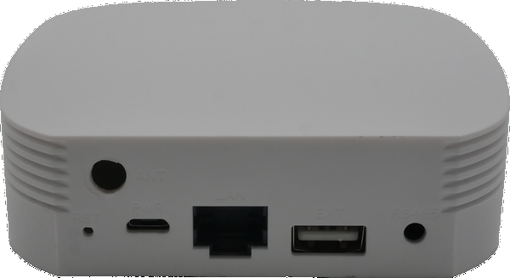
有网络环境场景
读头:单刷卡，指纹+刷卡，二维码+刷卡，呼吸灯+语音可根据需求选配
标配IC/MF卡，钥匙扣
5寸人脸
8寸人脸
DT-16梯控板
发卡系统V9 （适配读头）
+
+
10寸人脸
+
超过16层+扩展板
发卡系统V9X（适配人脸）
+DTU
功能实现：可在有网络环境下完成刷卡，人脸，分层或不分层的梯控控制及一卡通行联动，可实时变更人员通行授权权限（删除，添加，暂停。恢复）。

Slide 5
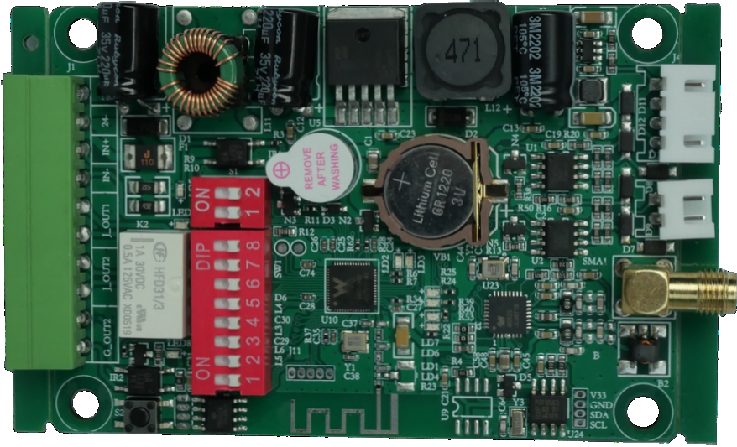
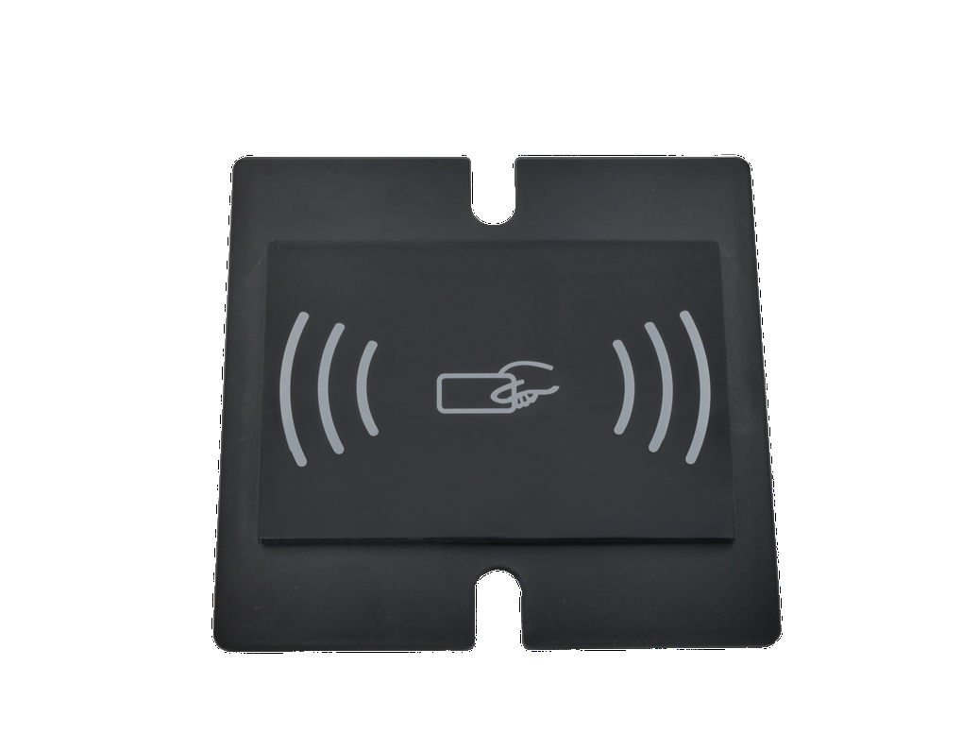
单刷卡配置
读头：单刷卡(内嵌，表贴)，呼吸灯+语音，可根据需求选配
标配MF卡，钥匙扣
分层：DT-16梯控板
发卡系统V9 （适配读头，MF卡的读写）
+
+
不分层：XL-DT-C
超过16层+扩展板
功能实现：可完成刷卡控制楼层按钮自动或手动选层，分层或不分层的梯控控制。MF卡通过密码锁达到防复制功能

Slide 6
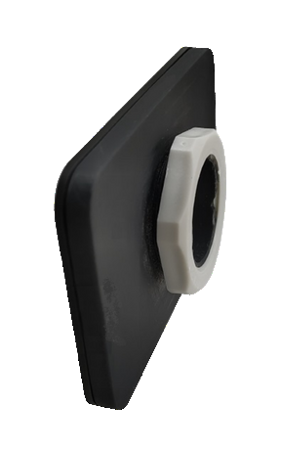
刷卡，二维码配置
读头：二维码+刷卡
标配MF卡，钥匙扣
分层：DT-16梯控板
二维码储量无限制
发卡系统V9 （适配读头，MF卡的读写）
+
+
不分层：XL-DT-C
通过公众号小白乘梯，完成二维码（动态活码）及访客功能
超过16层+扩展板
功能实现：可完成刷卡，二维码控制楼层按钮自动或手动选层，分层或不分层的梯控控制以及访客邀约。MF卡通过密码锁达到防复制功能，二维码授权通过项目专属后台。

Slide 7
刷卡，指纹配置
读头：单刷卡(内嵌，表贴)，指纹刷卡，二维码刷卡，可根据需求选配
标配MF卡，钥匙扣
分层：DT-16梯控板
指纹储量1000枚
发卡系统V9 （适配读头，MF卡的读写）
+
+
不分层：XL-DT-C
超过16层+扩展板
功能实现：可完成刷卡，指纹控制楼层按钮自动或手动选层，分层或不分层的梯控控制，可在设备上刷卡录入指纹匹配卡片权限。MF卡通过密码锁达到防复制功能。

Slide 8
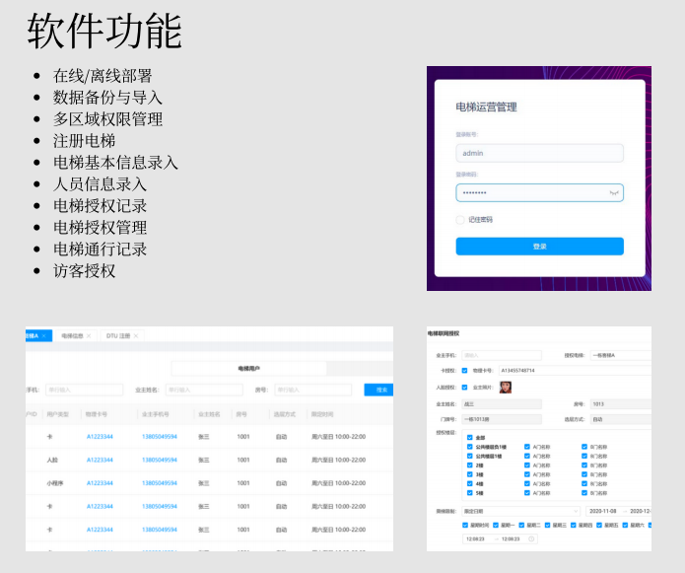
刷卡，人脸配置
人脸设备可选：人脸+刷卡，人脸+二维码，人脸+指纹，人脸+指纹+二维码
标配MF卡，钥匙扣
分层：DT-16梯控板
8寸人脸
5寸人脸
读卡系统V9XS （适配人脸，MF卡的读取序列号）
+
+
不分层：XL-DT-C
10寸人脸
超过16层+扩展板
+DTU
功能实现：可完成刷卡/人脸/二维码/指纹控制楼层按钮自动或手动选层，分层或不分层的梯控控制，所有授权均通过后台完成，可实时变更权限。（删除，添加，暂停，恢复）卡片自动读取。

Slide 9
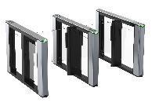
梯控联动----道闸-人脸-读头一卡通
人脸设备可选：人脸+刷卡，人脸+二维码，人脸+指纹，人脸+指纹+二维码
标配MF卡，钥匙扣
道闸
分层：DT-16梯控板
人脸
读卡系统V9XS （适配人脸，MF卡的读取序列号）
读头
+
+
+
+
+
超过16层+扩展板
+DTU
功能实现：可实现一卡通，梯控联动，具体配置可根据现场情况选配拟定，我司可提供具体方案及江浙沪现场的技术员勘查。

Slide 10
^{上海鑫菱：电梯对讲专家，智慧乘梯管家}
^{期待与您合作，顺祝商祺}

